Slide 1

Mini-project 수집한 데이터를 통한 머신러닝 알고리즘 적용
2024254012 배인호

Slide 2
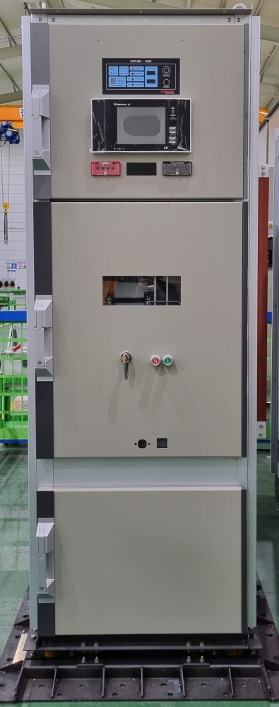
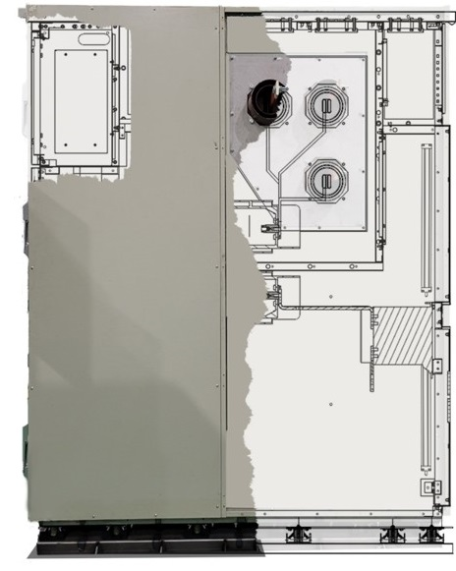
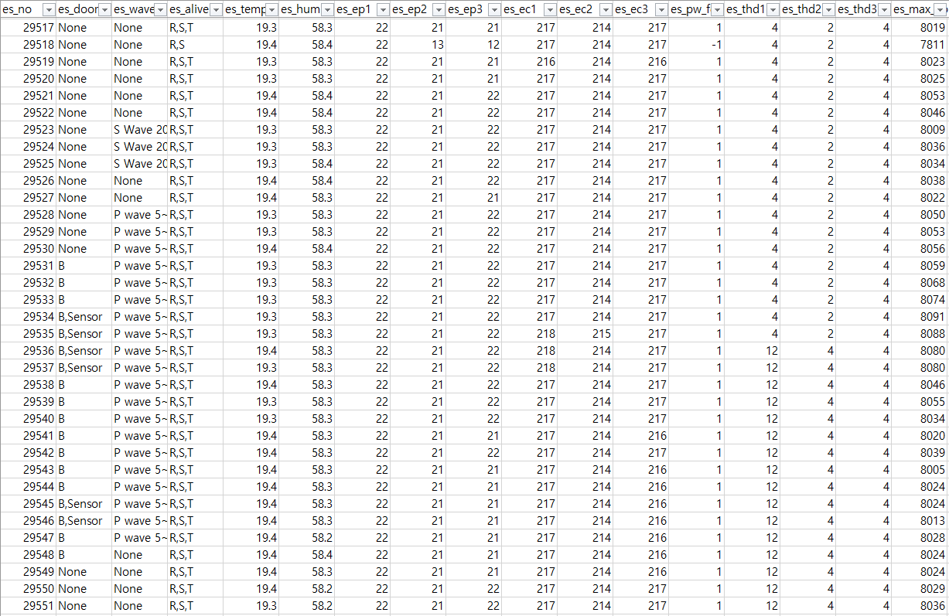
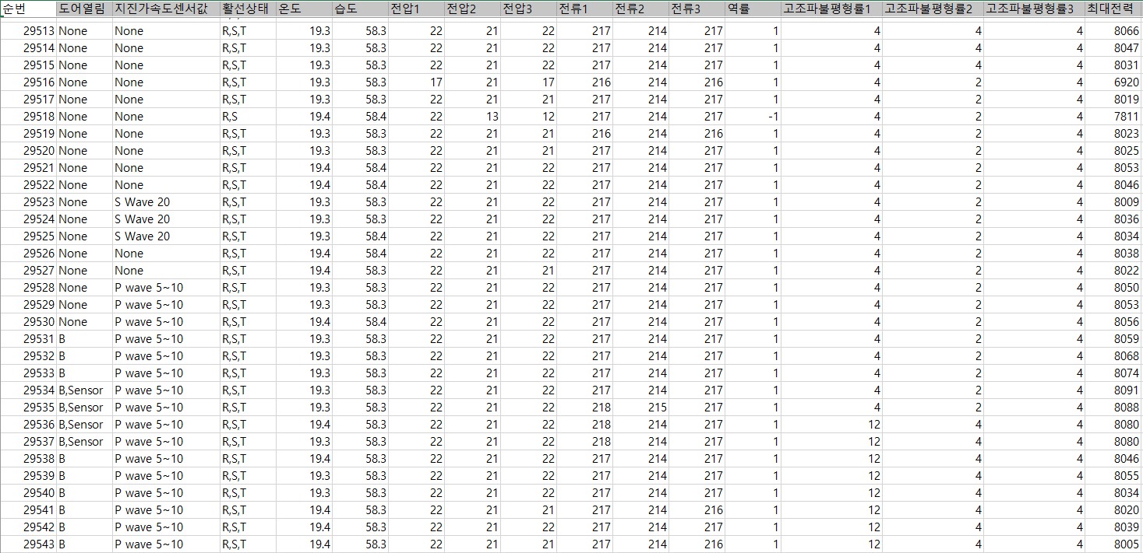
데이터 설명 – 배전반(36895개)
배전반 신뢰성 시험시 데이터
수집한 데이터 설명

Slide 3
학습과정 – 회귀, 의사결정트리
데이터셋 불러오기 + 요약 통계 출력
데이터 전처리 (결측치 처리)
상관 행렬 관계 분석 독립 종속 변수 분리
상관 관계 데이터선정 모델 재학습
학습데이터 테스트데이터 8:2로 분리
교차검증 모델평가

Slide 4
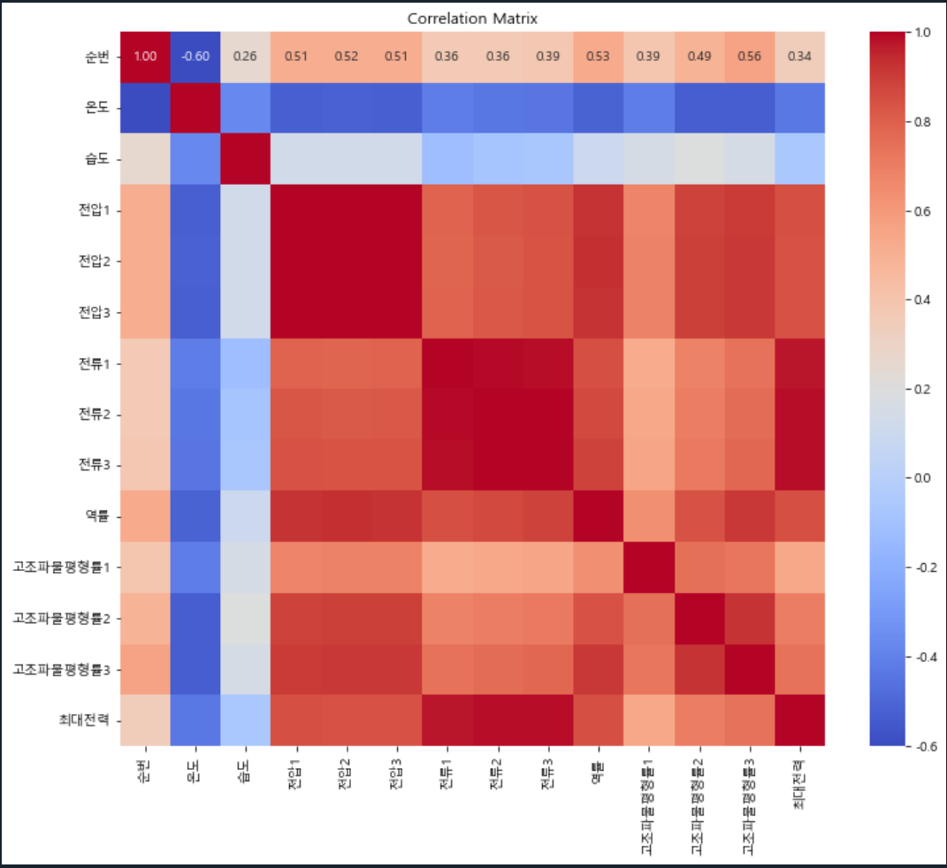
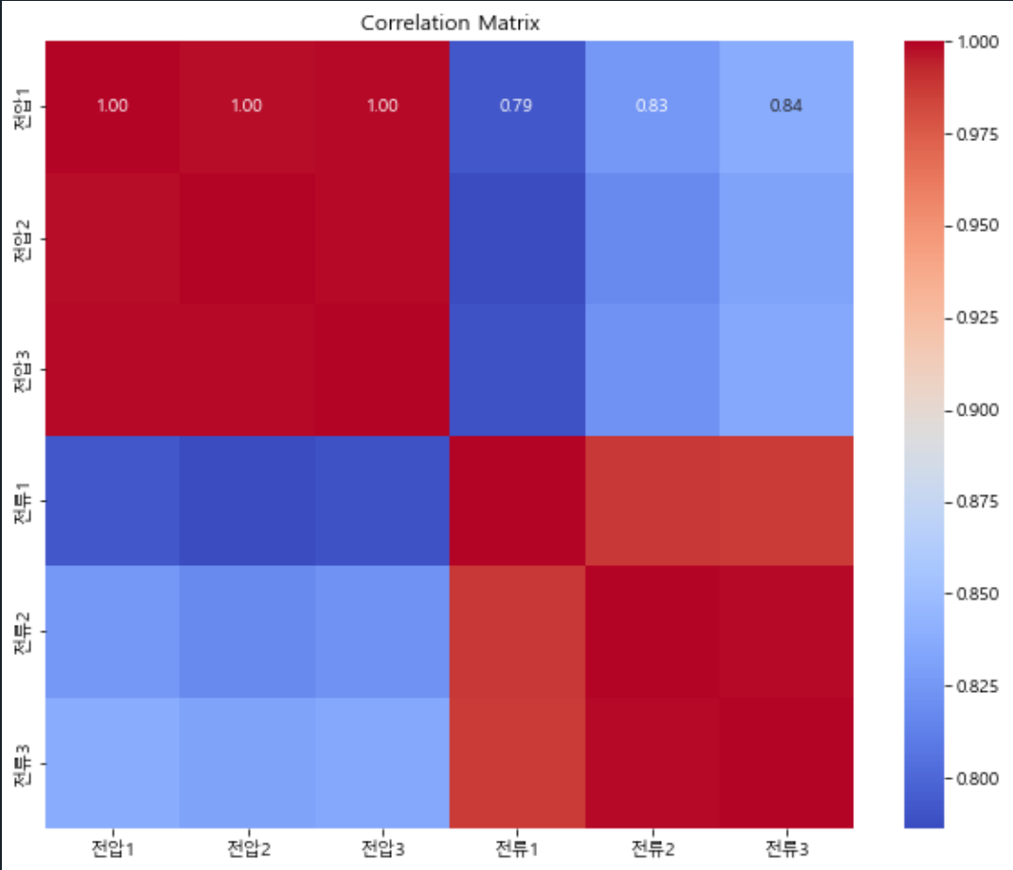
사용한 모델 – RandomForest
전체 독립변수들의 히트맵 시각화
상관관계 높은 변수들 히트맵 시각화

Slide 5
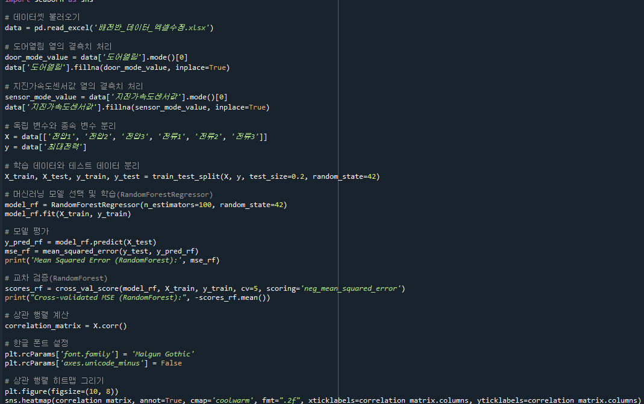
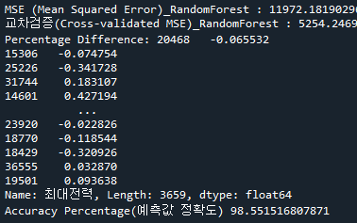
성능평가 – 평균 제곱 오차(MSE)
파이썬 코드 실행
MSE 결과값 및 예측값 정확도

Slide 6
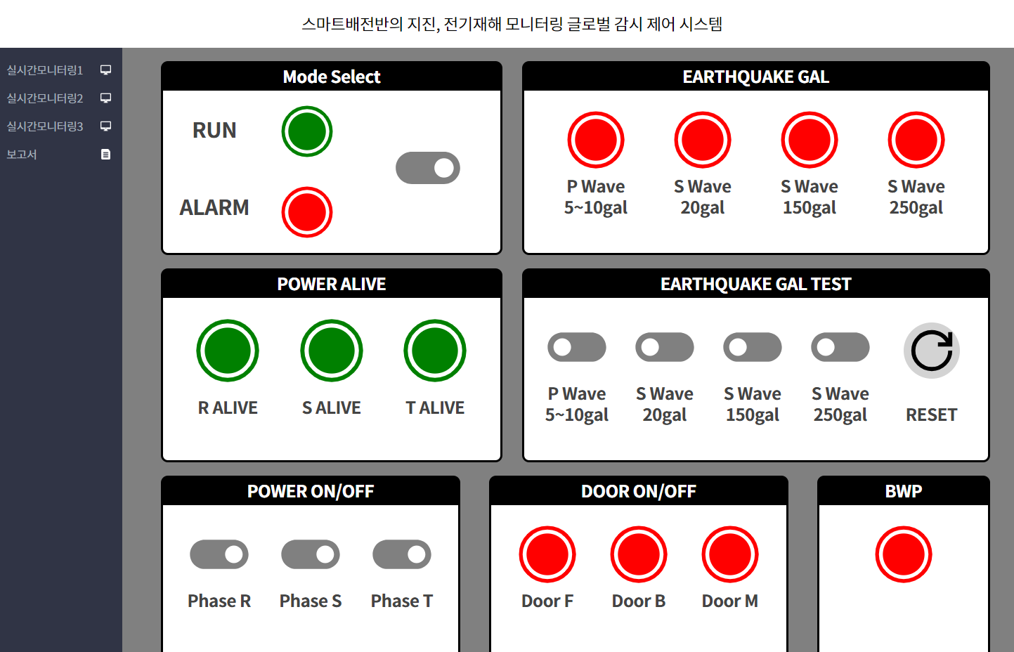
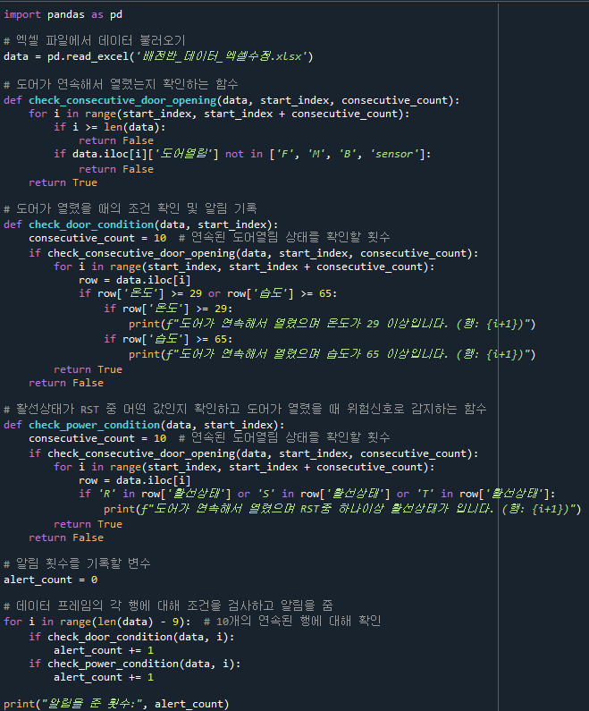
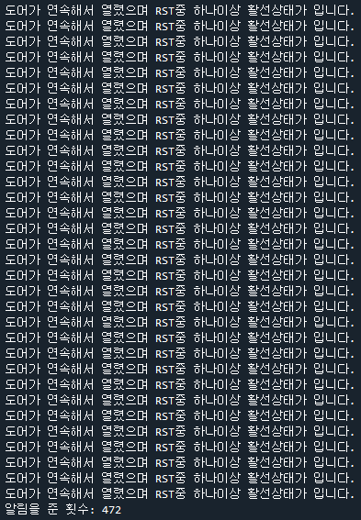
실제 현장 응용 – 센서데이터, 이상탐지
웹화면을 통한 배전반 상태 확인
규칙 조건을 통한 배전반 상태 알림

Slide 7
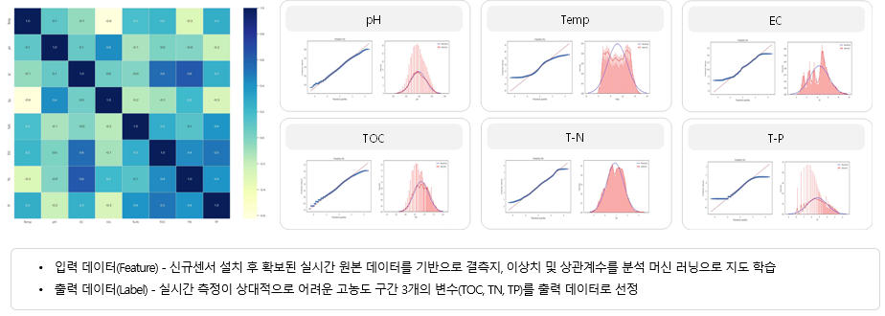
프로젝트 수행을 통해서 얻은 경험
수질분석 데이터에도 적용하여 상하수도 관련 인자 값의 상관관계 분석에도 활용 가능

Slide 8

프로젝트 수행을 통해서 얻은 경험
공공 데이터 포털 활용 주요지표 탐색 (금융, 날씨, 교통, 고용, 교육, 물류 등)
상관행렬을 통한 다양한 변수 간의 상관관계 확인
기존자료를 통한 학습 및 테스트를 통하여 예측 값과 실제 값을 비교 가능

